Slide 1
أصول البنية الأساسية الحرجة
الوحدة 6

Slide 2
هدف الوحدة
بنهاية هذه الوحدة، سيتمكن المشاركون من عمل تحليل أصول البنية الأساسية الحرجة من أجل ترتيب أولوياتها بغرض الحماية
Module Objective
By the end of this module, you will be able to analyze critical infrastructure assets in order to prioritize them for protection

Slide 3
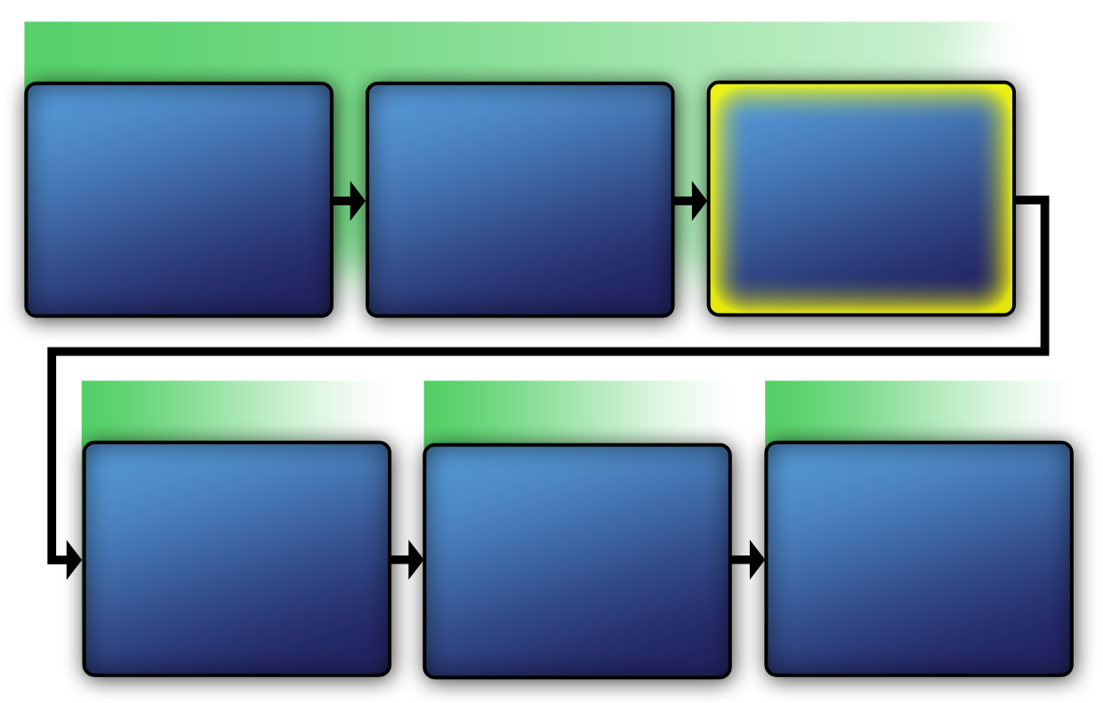
الرسم البياني لنظام الحماية المادية
منهجية تحليل نقاط الضعف المرحلة 1
تحديد البنية الأساسية الحرجة
الوحدة 2
تقييم مكونات البنية الأساسية الحرجة
الوحدة 5
تحديد أصول البنية الأساسية الحرجة
الوحدة 6
منهجية تحليل نقاط الضعف المرحلة 2
منهجية تحليل نقاط الضعف المرحلة 3
منهجية تحليل نقاط الضعف المرحلة 4
تحليل التهديد
الوحدات 7 - 10
تحديد التدابير
الأمنية المضادة
الوحدات 11 - 14
تطوير المرونة العملياتية
الوحدة 15
PPS Diagram
VAM Phase 1
Identify Critical Infrastructure
Module 2
Assess Critical Infrastructure Components
Module 5
Identify Critical Infrastructure Assets
Module 6
VAM Phase 2
VAM Phase 2
VAM Phase 3
VAM Phase 4
Analyze the Threat
Modules 7-10
Identify
Security
Counter-
Measures
Modules 11-14
Develop Operational Resilience
Module 15

Slide 4
الأصول الحرجة
أي أفراد أو معلومات أو إجراءات أو معدات ينبغي حمايتها لمنع الآثار غير المرغوبة الناجمة من وقوع حوادث
Critical Assets
Any people, information, processes, and equipment that must be protected to prevent an undesired consequence from occurring

Slide 5

فئات الأصول الحرجة (1 من 2)
الأفراد -- كبار المبعوثين الدبلوماسيين، والقيادات الحكومية، وكبار المسؤولين وذوي المناصب الحساسة والمهام ذات الطابع الخاص
المعلومات -- الوثائق المصنفة سرية، والتقارير، أو سائر البيانات التي تتعلق بالملكية الخاصة
Categories of Critical Assets (1 of 2)
People — dignitaries, government leaders, and officials or individuals in critical mission-specific positions
Information — classified documents, reports, or other proprietary data
Source: Getty Images

Slide 6

فئات الأصول الحرجة (2 من 2)
العمليات -- مواد معالجة البيانات وتخزينها والإحتفاظ بنسخ احتياطية بالإضافة إلى برامج التحليل الخاصة
المعدات -- معدات معالجة البيانات، الأسلحة العسكرية، وأجهزة الكمبيوتر، والمركبات
Categories of Critical Assets (2 of 2)
Processes — backup and storage of data processing materials and special analytical programs
Equipment — data processing equipment, military weapons, computers, and vehicles
Source: Getty Images

Slide 7
سؤال للمناقشة
بالرجوع إلى المنشآت الواردة في الوحدة التعليمية 5: مكونات البنية الأساسية الحرجة، ما هي أنماط الأصول الحرجة التي قد تندرج تحت هذه المنشآت؟
Discussion Question
Thinking back to the facilities listed in Module 5: Critical Infrastructure Components, what types of critical assets might belong to those facilities?

Slide 8
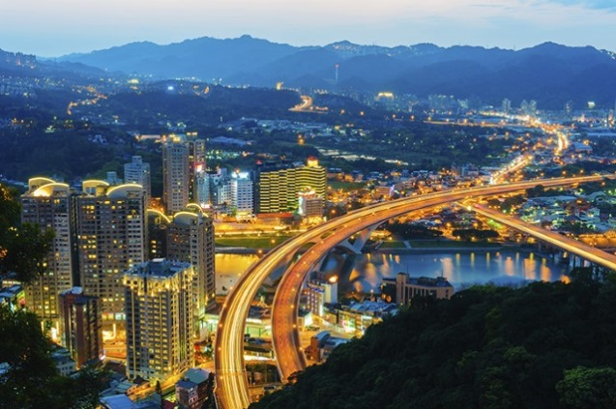
تحديد الأصول الحرجة
تحديد جميع الأصول الحرجة للإعداد لتحليل الأصول
يجب أن تأتي عملية تحديد الأصول قبل وضع أولويات الأصول الحرجة للحماية
Critical Asset Identification
Identify all critical assets to prepare for asset analysis
Identification must occur before prioritizing critical assets for protection
Source: Getty Images

Slide 9

نشاط تحديد الأصول الحرجة
راجع
راجع النشرة 6.1
الغرض: تحديد الأصول الحرجة التابعة للمنشآت المخصصة
  المدة: 30 دقيقة (20 دقيقة للنشاط، و 10 دقائق لاستخلاص المعلومات)
  تركيبة المجموعة: مجموعات كل طاولة
  استخلاص المعلومات: نقاش يدور في إطار مجموعة كبيرة
Critical Asset
Identification Activity
Refer To:
Handout 6.1
Purpose: to identify critical assets for assigned facilities
  Duration: 30 minutes (20-activity; 10-debrief)
  Group composition: table groups
  Debrief: large-group discussion

Slide 10
حماية الأصول الحرجة
لا يمكن حماية جميع أصول البنية الأساسية الحرجة
تحديد أولويات الحماية للأصول الحرجة طبقا لأهميتها
تحليل الأصول الحرجة لتحديد الأصول الواجب حمايتها
Protecting Critical Assets
Cannot protect all critical infrastructure assets
Prioritize all critical assets according to their importance
Analyze critical assets to determine which to protect

Slide 11

تحليل العواقب الوخيمة الناجمة عن فقدان الأصول الحرجة
راجع
الكتيب 6.1
هذه الخطوات هي:
  تحديد العواقب غير المرغوبة الناجمة عن الخسائر المرتبطة بكل أصل حرج
  تحديد مستويات العواقب غير المرغوبة لخسارة كل أصل (عالية، متوسطة، منخفضة)
  تحديد معدل احتمالات وقوع حوادث غير مرغوبة
Undesirable Consequences of Critical Asset Loss Analysis
Refer To:
Workbook 6.1
The steps are:
  Specify the undesirable consequences of loss for each critical asset
  Determine the levels (high, medium, low) of the undesirable consequences of loss for each asset
  Determine the probability of occurrence of undesirable events

Slide 12
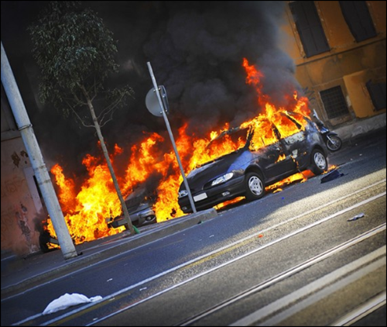
تحديد العواقب غير المرغوبة الناجمة عن الخسائر المرتبطة بكل أصل حرج (1 من 2)
عرّف الآثار السلبية المتوقعة الناجمة عن نمط معين من التهديدات:
  هجوم إرهابي
  كوارث طبيعية
  هجوم بيوكيماوي
  تهديد آخر
Source: Getty Images
Specify the Undesirable Consequences
of Loss for each Critical Asset (1 of 2)
Define the anticipated negative effects resulting from a specific type of threat:
  Terrorist attack
  Natural disaster
  Biochemical attack
  Other threat

Slide 13
تحديد العواقب غير المرغوبة الناجمة عن الخسائر المرتبطة بكل أصل حرج (2 من 2)
ويمكن تصنيف قياس العواقب كالتالي:
  الخسائر الملموسة (خسارة في العوائد المادية، أو الأرواح أو الممتلكات)
  الخسائر غير الملموسة (السمعة)
  مزيج من العناصر الملموسة وغير الملموسة
تحديد مجموعة الأصول الحرجة
قياس العواقب معيارياً لتحقيق الإتساق بين الأصول
Specify the Undesirable Consequences
of Loss for each Critical Asset (2 of 2)
Consequence measure may be classified as a:
  Loss of tangibles (revenue, life, or property)
  Loss of intangibles (reputation)
  Combination of tangibles and intangibles
Identify sets of critical assets
Consequence measure establishes consistency among assets

Slide 14
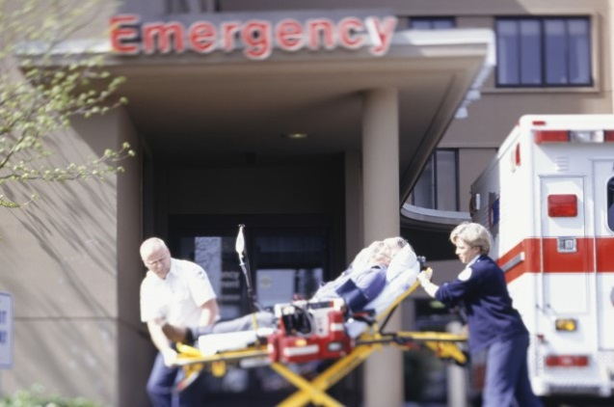
أمثلة على التبعات غير المرغوبة للخسارة (1 من 2)
خسائر في الأرواح
سرقة المواد أو المعلومات
ضرر للبيئة
تعطيل المرافق ذات الأهمية الحرجة
هبوط مستوى العمليات التجارية
العنف في مواقع العمل
Source: Getty Images
Undesirable Consequences
of Loss Examples (1 of 2)
Loss of life
Theft of material or information
Environmental damage
Interruption of critical utilities
Degraded business operations
Workplace violence

Slide 15
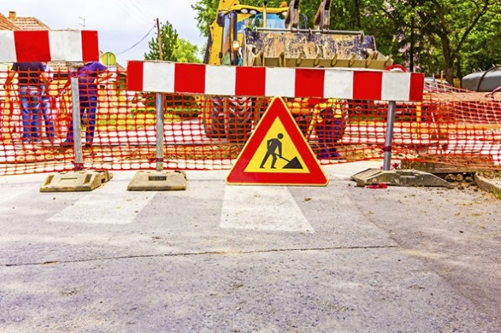
أمثلة على التبعات غير المرغوبة للخسارة (2 من 2)
الإضرار بجسم المبنى أو انهياره
الإضرار بالمعدات أو تدميرها
فقدان السمعة
الإضرار بالأمن القومي
التعرّض للمسائلة القانونية
تعطيل الإقتصاد الوطني
Source: Getty Images
Undesirable Consequences
of Loss Examples (2 of 2)
Building damage or collapse
Equipment damage or destruction
Damage to reputation
Damage to national security
Legal liability
Disruption to economy

Slide 16
تحديد مستويات العواقب غير المرغوب فيها (1 من 5)
عملية صنع القرار التي تعتمد على معرفة أهمية كل أصل حرج
عند التقييم:
  أصول الأفراد: معرفة عدد الأشخاص وخبراتهم ومهاراتهم
Determine Levels of
Undesirable Consequences (1 of 5)
A decision-making process that relies on knowledge about the importance of each critical asset
When evaluating:
  People assets: know the number of people and their expertise and skills

Slide 17
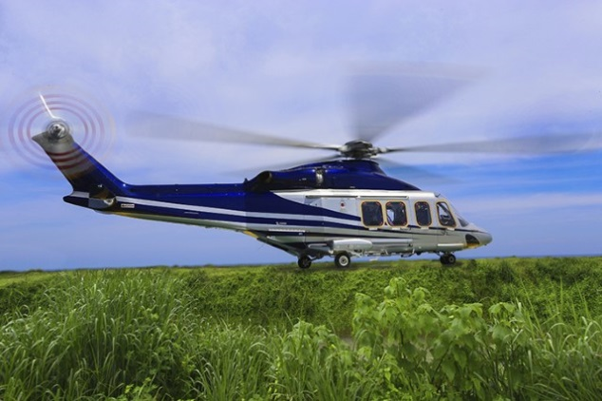
تحديد مستويات العواقب غير المرغوب فيها (2 من 5)
  أصول المعدات والعمليات:
    معرفة الأهمية الحرجة لكل قطع المعدات والعمليات
    معرفة مدى توافر معدات بديلة مع سائر العمليات والأنظمة
Source: Getty Images
Determine Levels of
Undesirable Consequences (2 of 5)
  Equipment and process assets:
    Know criticality of specific pieces of equipment and processes
    Know about availability of backup equipment, processes, and systems

Slide 18
تحديد مستويات العواقب غير المرغوب فيها (3 من 5)
اتخاذ القرارات بالنسبة للعواقب:
  تحديد جميع الآثار السلبية عند وقوع تهديد معين
  مقارنة الآثار السلبية مع جميع عواقب الخسارة التي تم تحديدها
  وضع مستويات تقديرية لعواقب الخسائر غير المرغوبة
  مقارنة جميع مستويات الخسارة ببعضها البعض
Determine Levels of
Undesirable Consequences (3 of 5)
To make decisions about consequences:
  Define all the negative effects of a specific threat’s occurrence
  Compare negative effects with all identified consequences of loss
  Assign levels to the undesirable consequences of loss
  Compare all loss levels to each other

Slide 19
تحديد مستويات العواقب غير المرغوب فيها (4 من 5)
تقنين مستويات النتائج عن طريق ميزان النوعية وهو المعيار الذي يحدد معدلات النتائج غير المرغوبة الناشئة عن الخسارة في إحدى الدرجات التالية:
  خسائر هائلة - مثال: خسائر في الأرواح
  خسائر متوسطة - مثال: خسائر مادية ناتجة عن التجسس الصناعي
  خسائر قليلة - مثال: الخسائر الناتجة عن تدمير سمعة المنشآة الحرجة
Determine Levels of
Undesirable Consequences (4 of 5)
Establish consequence levels by using a qualitative scale to determine undesirable consequences of loss as:
  High — example: loss of life
  Medium — example: moderate financial loss due to industrial espionage
  Low — example: damage to a critical asset’s reputation

Slide 20
أسئلة المناقشة
ما هي الأمثلة على العواقب الوخيمة للخسائر ؟
ما هي الأمثلة على العواقب المتوسطة للخسائر ؟
ما هي الأمثلة على العواقب الخفيفة للخسائر ؟
Discussion Questions
What are examples of high consequences of loss?
What are examples of medium consequences of loss?
What are some examples of low consequences of loss?

Slide 21

تحديد مستويات العواقب غير المرغوب فيها
(5 من 5)
راجع
الكتيب 6.1
تحديد المستويات:
  للمساعدة في تحديد الآثار الكلية
  يتطلب الإتصال بين المحللين
  يوفر التفسير المنطقي للمستويات
مقارنة جميع مستويات عواقب الخسارة للمساعدة في وضع أولويات:
  البنية الأساسية الحرجة
  التحسينات الأمنية
Determine Levels of Undesirable Consequences (5 of 5)
Refer To:
Workbook 6.1
Assigning levels:
  Helps determine overall effects
  Requires communication between analysts
  Provides rationale for levels
Comparing all consequences of loss levels helps prioritize:
  Critical infrastructure
  Security upgrades

Slide 22
تحديد إحتمالية الحدوث (1 من 2)
هي تقديرات إحتمالات حدوث هجوم إرهابي أو واقعة غير مرغوبة
عملية معقدة يجب أن يتم إجراءها في إطار من التنسيق المصحوب بتحليل شامل للتهديدات القائمة
Determine Probability of Occurrence (1 of 2)
The likelihood that a terrorist will attack or an undesirable event will happen
A complex process that must be conducted in coordination with a complete threat analysis

Slide 23
تحديد إحتمالية الحدوث (2 من 2)
راجع
الكتيب 6.1
فحص السجلات التاريخية والمعلومات التي تم جمعها من خلال تحليل التهديد:
  مراجعة التقارير السابقة بشأن الهجمات التي وقعت على المنشأة
  استشارات خبراء التوجهات الإرهابية لجمع المعلومات عن العمليات الحالية المتعلقة بالهجمات الإرهابية
تحديد مستوى احتمالية الحدوث باستخدام المقياس ثلاثي الدرجات: مرتفع، متوسط، منخفض
Determine Probability of Occurrence (2 of 2)
Refer To:
Workbook 6.1
Examine historical records and information obtained during threat analysis:
  Review previous reports regarding attacks against the facility
  Consult terrorist trend experts to gather information about current terrorist attack operations
Determine the level of probability using the scale of high, medium, and low

Slide 24
سؤال للمناقشة
بناء على الجدول 4 والمعلومات الحالية المتوافرة عن إحتمالية الحدوث في بلدك اليوم بالنسبة لكل نتيجة غير مرغوبة مدرجة في عمود 2، ما هي التقديرات التي يمكن وضعها بالنسبة لتحديد مستويات إحتماليات الحدوث؟
Discussion Question
Based on Table 4, and what you currently know about the probability of occurrence in your nation today for each undesirable consequence listed in column 2, what probability level determinations can you make?

Slide 25
مصفوفة نطاق التهديد (1 من 6)
هي مصفوفة بيانية في شكل جدول للمساعدة على سرعة إيضاح العلاقة بين العواقب ودرجة خطورة العواقب، واحتمالية الحدوث.
هي صيغة واضحة للتحليل مع نتائج سريعة توضح العلاقات بين المعلومات التي يجري جمعها
Threat Spectrum Matrix (1 of 6)
A table that visually illustrates the relationships between consequence, level of consequence, and probability of occurrence
A clear format to analyze and quickly see the relationships between collected information

Slide 26
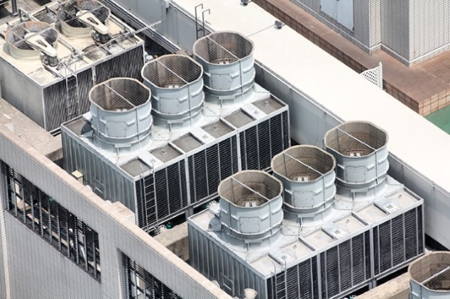
مصفوفة نطاق التهديد (2 من 6)
تقدم المخاطر التي تتعرض لها المنشأة عبر نطاق التهديد على مستويات مختلفة من العواقب
مصفوفة معقدة تساعد في انتقاء الأصول بغرض الحماية
الأصول التي تحصل على تقدير مرتفع، أي مستوى مرتفع من احتمالية الحدوث، هي الأصول التي تنال أقصى درجة من أولويات التمتع بالحماية
Threat Spectrum Matrix (2 of 6)
Presents risks to a facility across a threat spectrum at various consequence levels
A completed matrix helps asset selection for protection
Any asset with a high consequence and high probability level requires the highest priority for protection
Source: Getty Images

Slide 27
مصفوفة نطاق التهديد (3 من 6)
الأصول التي تحصل على تقدير منخفض، أي مستوى منخفض من احتمالية الحدوث، هي الأصول التي تنال أقل درجة من أولويات التمتع بالحماية
والمصفوفة المستكملة يمكن استخدامها في وقت لاحق في تصميم نظام الحماية المادية، عند تحديد كيفية تخصيص الموارد
Threat Spectrum Matrix (3 of 6)
Any asset with a low consequence and low probability level requires the lowest priority for protection
The completed matrix may be used later in physical protection system design, when determining the allocation of resources

Slide 28
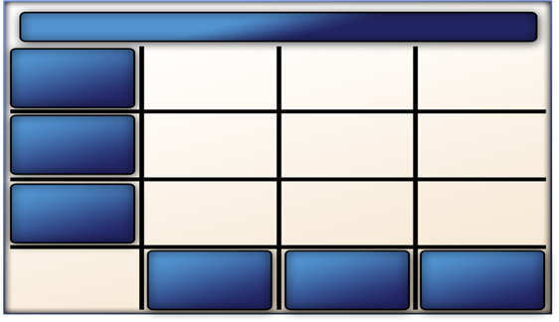
مصفوفة نطاق التهديد (4 من 6)
راجع
الكتيب6.2
المنشأة: محطة معالجة المياه
عواقب خطيرة
عواقب متوسطة
عواقب منخفضة
العمودي
الأفقي
منخفضة
الاحتمال
متوسطة
الاحتمال
عالية
الاحتمال
Threat Spectrum
Matrix (4 of 6)
Refer To:
Workbook 6.2
Facility: Water Treatment Plant
High
consequence
Medium consequence
Low
consequence
Vertical Horizontal
Low
probability
Medium
probability
High
probability

Slide 29
مصفوفة نطاق التهديد (5 من 6)
راجع
الكتيب 6.2
مقياس مستوى العواقب - محور عمودي
مقياس إحتمالية الحدوث - محور أفقي
تظل المؤشرات ثابتة بالنسبة للأصول الحرجة داخل منشأة معينة
يجب أيضاً أن يظل المقياس النوعي ثابتاً
Threat Spectrum
Matrix (5 of 6)
Refer To:
Workbook 6.2
Consequences level scale — vertical axis
Probability of occurrence scale — horizontal axis
Parameters remain fixed for critical assets within a specific facility
Qualitative scale must also remain fixed

Slide 30
مصفوفة نطاق التهديد (6 من 6)
راجع
الكتيب 6.2
المنشأة: محطة معالجة المياه
عواقب خطيرة
ضرر للبيئة
خسائر في الأرواح
عواقب متوسطة
الإضرار بالأمن القومي
عواقب منخفضة
تعطيل المرافق ذات الأهمية الحرجة
العمودي
الأفقي
منخفضة
الاحتمال
متوسطة
الاحتمال
عالية
الاحتمال
Threat Spectrum
Matrix (6 of 6)
Refer To:
Workbook 6.2
Facility: Water Treatment Plant
High
consequence
Environmental damage
Loss of life
Medium consequence
Damage to national security
Interruption of critical utility services
Low
consequence
Vertical Horizontal
Low
probability
Medium
probability
High
probability

Slide 31
أسئلة المناقشة
راجع
الكتيب 6.2
أين تتوقع أن ترى على مصفوفة نطاق التهديد تلك الاصول التي تتطلب أقصى أولوية للحماية؟
أين تتوقع أن ترى على مصفوفة نطاق التهديد تلك الاصول التي تتطلب أدنى أولوية للحماية؟
Discussion Questions
Refer To:
Workbook 6.2
Where in the threat spectrum matrix would you expect to see the assets that require the highest priority for protection?
Where in the threat spectrum matrix would you expect to see the assets with the lowest priority for protection?

Slide 32

مناقشة المشاركة المجتمعية وحقوق الإنسان
عند تحديد العواقب غير المرغوبة، لماذا من المهم مشاركة ممثلي المجتمع المحلي؟
Community Engagement and
Human Rights Discussion
When determining the undesirable consequences, why is it important to engage with community representatives?

Slide 33

لحظة التعليم الإسترجاعي
ما هي الأصول الأربعة الخاصة بالبنية الأساسية الحرجة؟
ما هي الخطوات اللازمة لتحديد العواقب غير المرغوبة الناجمة عن خسائر الأصول الحرجة؟
ما هي بعض النتائج السلبية للهجوم الإرهابي على المنشأة الحيوية للبنية الأساسية الحرجة؟
TeachBack Moment
What are the four categories of critical infrastructure assets?
What are the steps to determine undesirable consequences of critical asset loss?
What are some of the negative consequences of a terrorist attack on a critical infrastructure asset?

Slide 34
التمرين التفصيلي المقسّم، الجزء 2 -- مبنى الوزارات الوطنية
راجع
دفتر الواجبات الجزء 2
الغرض: وضع أولويات العواقب الخاصة بإحدى منشآت البنية الأساسية الحرجة
  المدة: 110 دقيقة (90 دقيقة للتمرين؛ 20 دقيقة استخلاص المعلومات)
  تركيبة المجموعة: مجموعات كل طاولة
  استخلاص المعلومات: العروض والمناقشة
Threaded Exercise Part 2 — National Ministries Building
Refer To:
Workbook Part 2
Purpose: to prioritize consequences for a given critical infrastructure
  Duration: 110 minutes (90-exercise; 20-debrief)
  Group composition: table groups
  Debrief: presentation and discussion

Slide 35
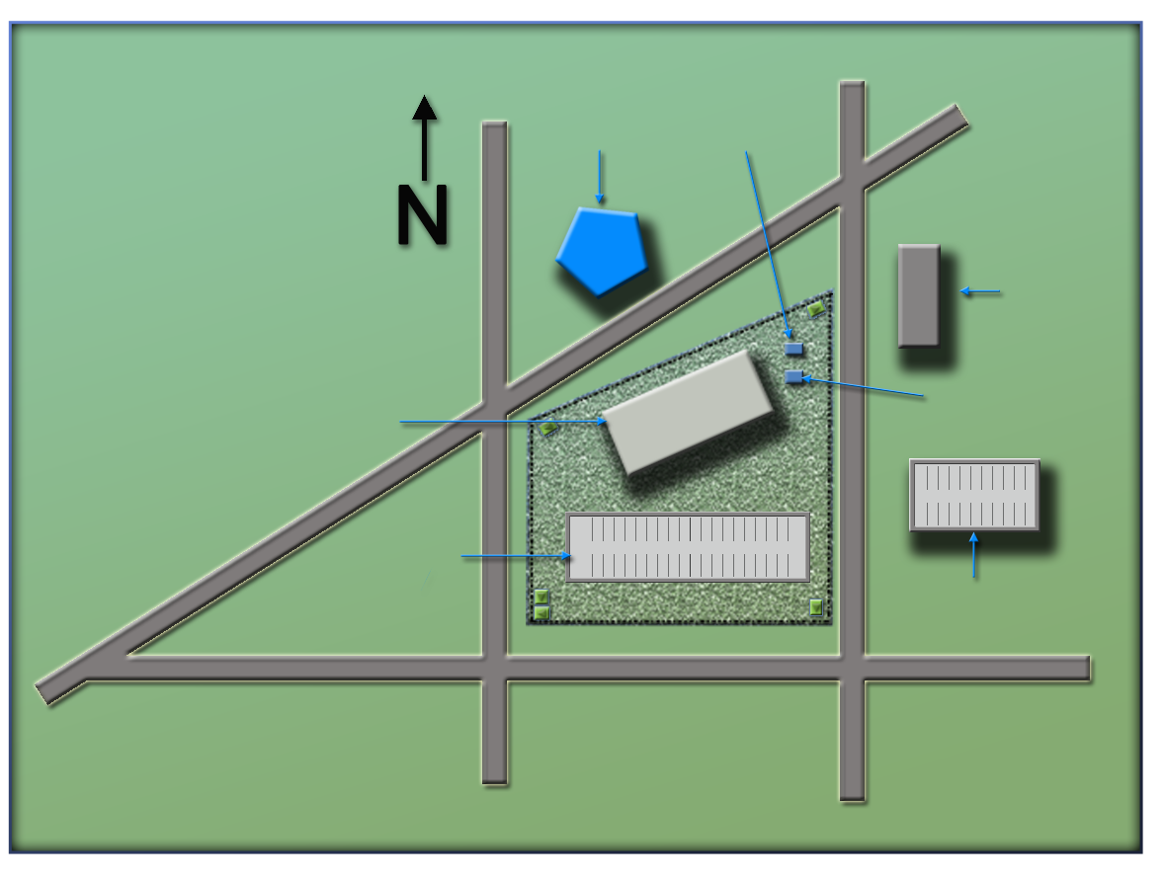
خريطة مجمّع مبنى الوزارات الوطنية
راجع
راجع خريطة مجمّع مبنى الوزارات الوطنية
(Ministry of Defense)
وزارة
الدفاع
مكتب
الأمن
(Security office)
(Foreign Embassy)
سفارة
أجنبية
(National Ministries
Building)
مبنى
الوزارات الوطنية
مولد المبنى
(Building generator)
شارع ناشيونال أفينيو
(National Avenue)
موقف السيارات
كاراج السيارات
(Parking lot)
(Parking garage)
حارة جيدوشياري لين
(Judiciary Lane)
(Second Street)
(First Street)
شارع فيرست
شارع سكند
National Ministries
Building Complex Map
Refer To:
National Ministries Building Complex Map
(Ministry of Defense)
Ministry
of Defense
Security office
(Security office)
National Ministries
Building
(Foreign embassy)
Foreign embassy
(National Ministries
Building)
Building generator
National Avenue
Parking lot
(Building generator)
(National Avenue)
Parking garage
Judiciary Lane
(Parking lot)
(Parking garage)
(Judiciary Lane)
First Street
Second Street
(Second Street)
(First Street)

Slide 36
التمرين التفصيلي المقسّم، الجزء 2 -- أسئلة المناقشة
راجع
دفتر الواجبات الجزء 2
ما هي العوامل التي أثرت على قرارك بالنسبة لمستويات إحتمالية الحدوث؟
ما هي المعلومات الإضافية التي تحتاجها لإتخاذ قرارات أكثر دقة بالنسبة لإحتماليات الحدوث؟
Threaded Exercise Part 2 — Discussion Questions
Refer To:
Workbook Part 2
What influenced your decision regarding probability of occurrence levels?
What additional information would you need to make more accurate decisions about probability of occurrence?

Slide 37
ملخص الوحدة
الأصول الحرجة
تحليل العواقب الوخيمة الناجمة عن فقدان الأصول الحرجة
Module Summary
Critical assets
Undesirable consequences of critical asset loss analysis

